Slide 1
Тематический блок
«Сварка, родственные
процессы и технологии»
Удивительные
соединения

Slide 2
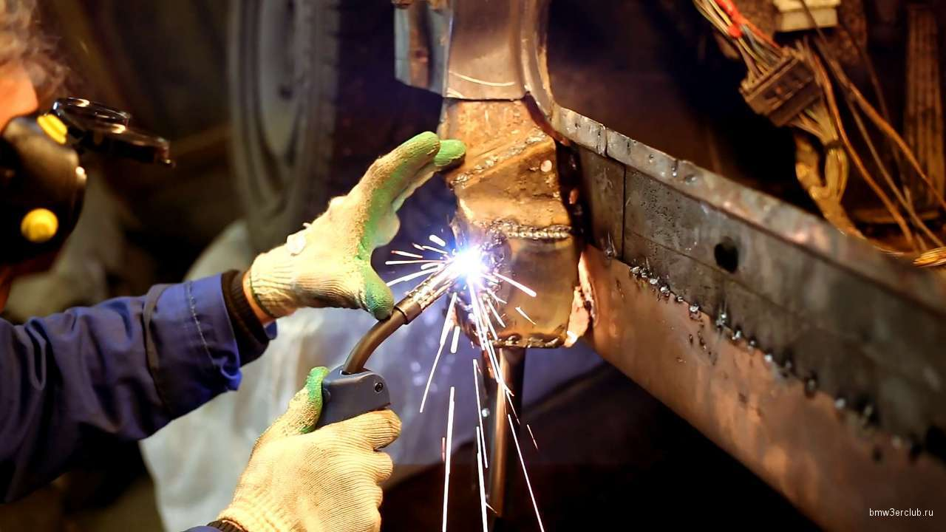
Сва́рка — процесс получения неразъемных
соединений посредством установления
межатомных связей между свариваемыми
частями при их местном или общем нагреве,
пластическом деформировании или
совместном действии того и другого.
Специалист занимающийся сварными
работами называется сварщик
СВАРКА

Slide 3
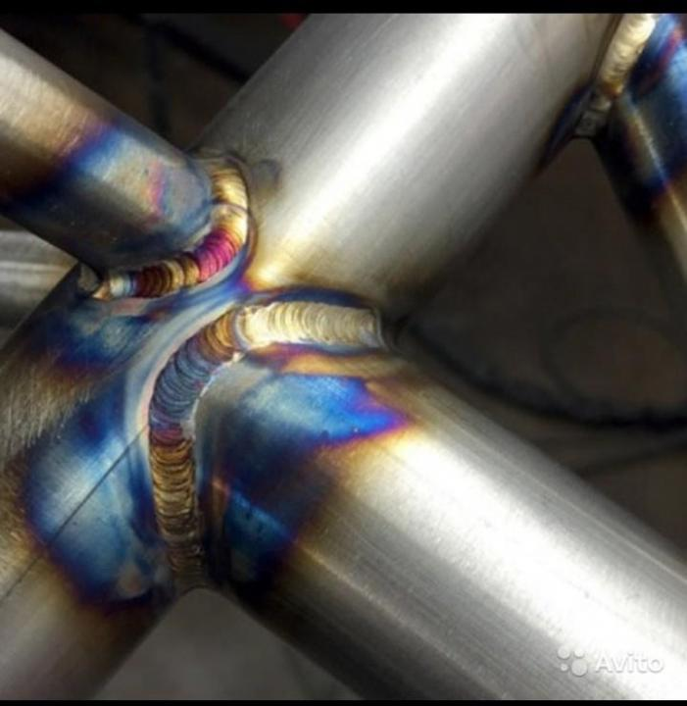
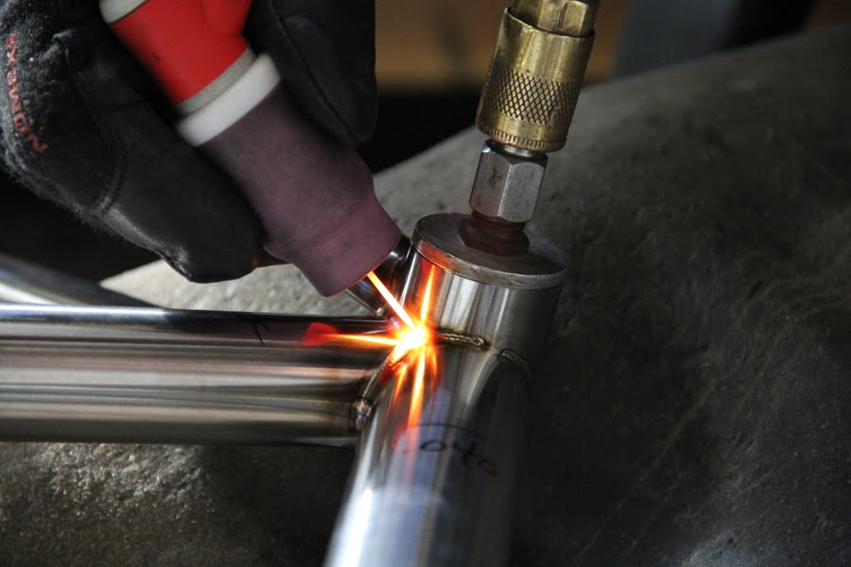
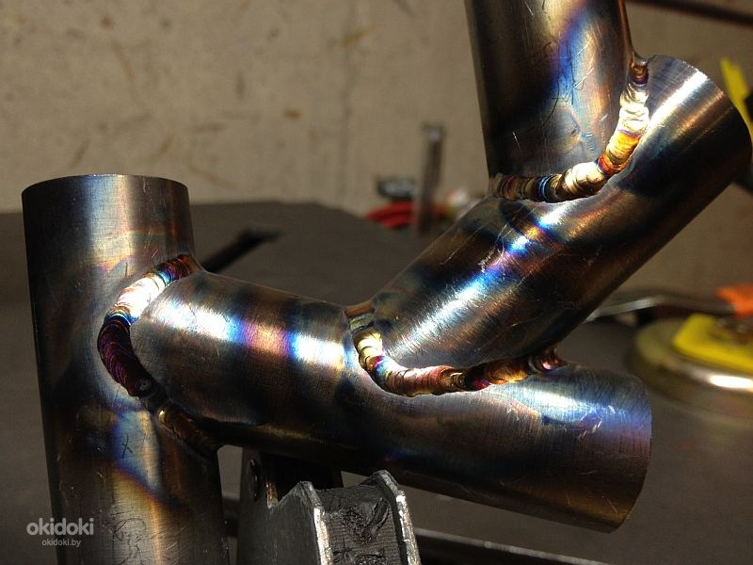
СВАРНОЕ
СОЕДИНЕНИЕ

Slide 4
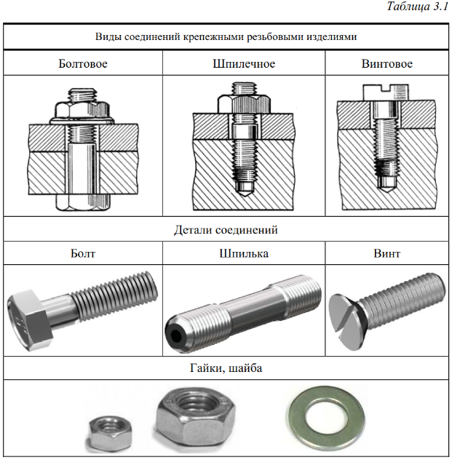
РЕЗЬБОВОЕ СОЕДИНЕНИЕ
Резьбовое
соединение —
Крепежное
соединение в
виде резьбы
Notes:
ВИДЫ СОЕДИНЕНИЙ КРЕПЕЖНЫМИ РЕЗЬБОВЫМИ ИЗДЕЛИЯМИ

Slide 5
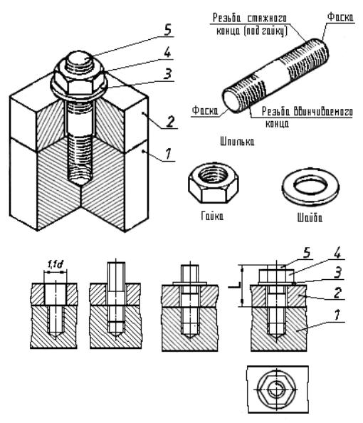
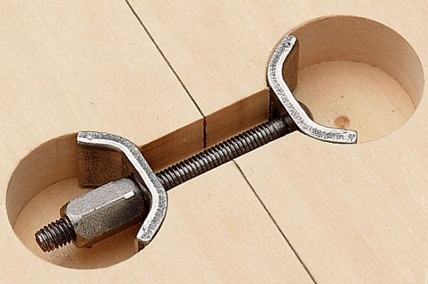
ШПИЛЕЧНОЕ СОЕДИНЕНИЕ

Slide 6
БОЛТОВОЕ СОЕДИНЕНИЕ
Болтовое соединение – осуществляется с помощью болта, гайки и шайбы

Slide 7
ВИНТОВОЕ СОЕДИНЕНИЕ
Винтовое соединение – соединение
деталей, осуществляемое с помощью
винта, ввинчиваемого в одну из соединяемых деталей

Slide 8
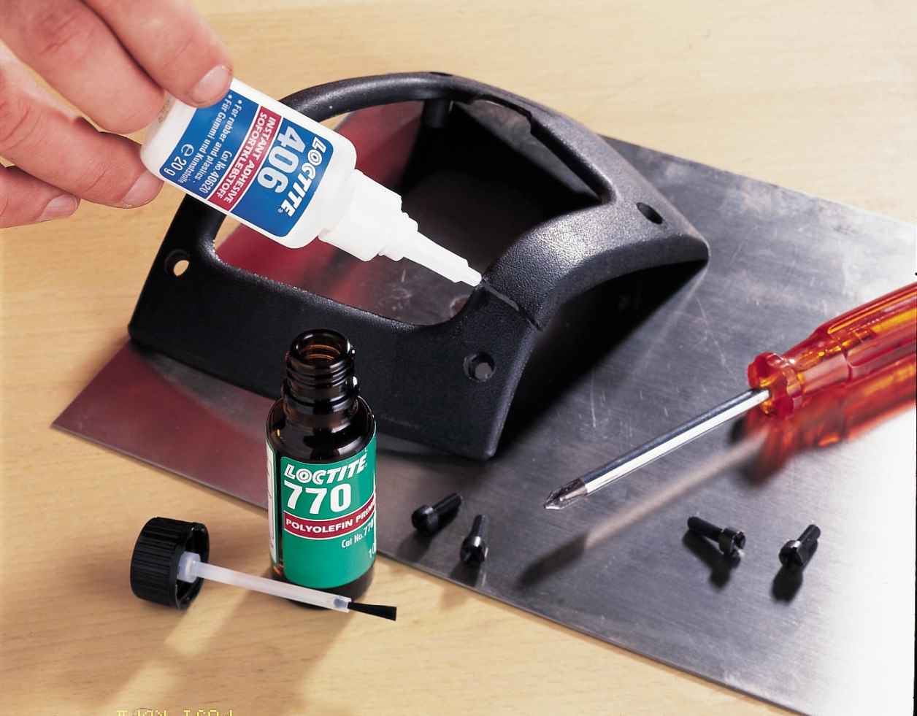
КЛЕЕВОЕ СОЕДИНЕНИЕ
Клеевое соединение - неразъемное соединение
деталей машин, строительных конструкций и
других изделий с помощью клеев.

Slide 9
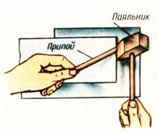
ПАЯНОЕ СОЕДИНЕНИЕ
Пайка - это процесс соединения материалов, находящихся в
твёрдом состоянии, расплавленным припоем

Slide 10
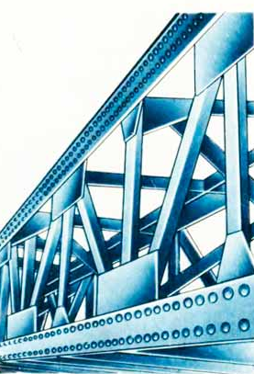
ЗАКЛЕПОЧНОЕ СОЕДИНЕНИЕ

Slide 11
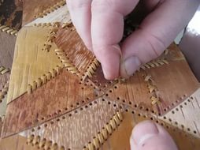
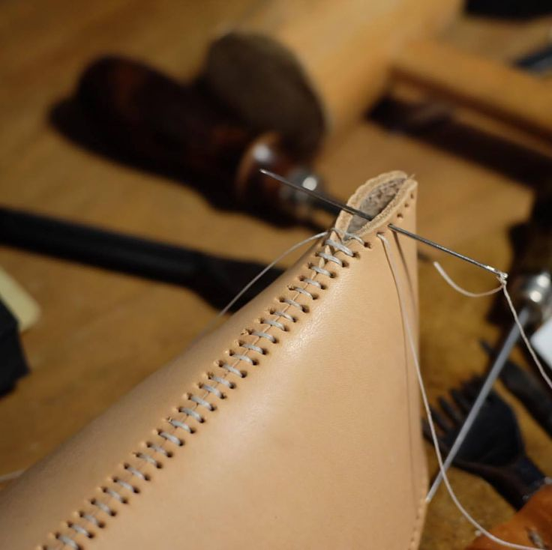
СШИВНОЕ СОЕДИНЕНИЕ
Сшивное соединение применяется для соединения между собой мягких материалов (ткани, кожи и т.п.) с помощью нити, шнура

Slide 12
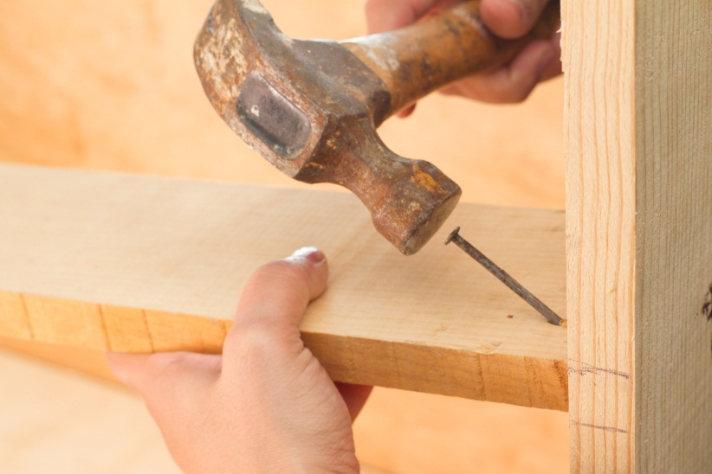
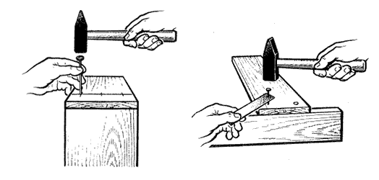
СОЕДИНЕНИЕ ГВОЗДЯМИ

Slide 13
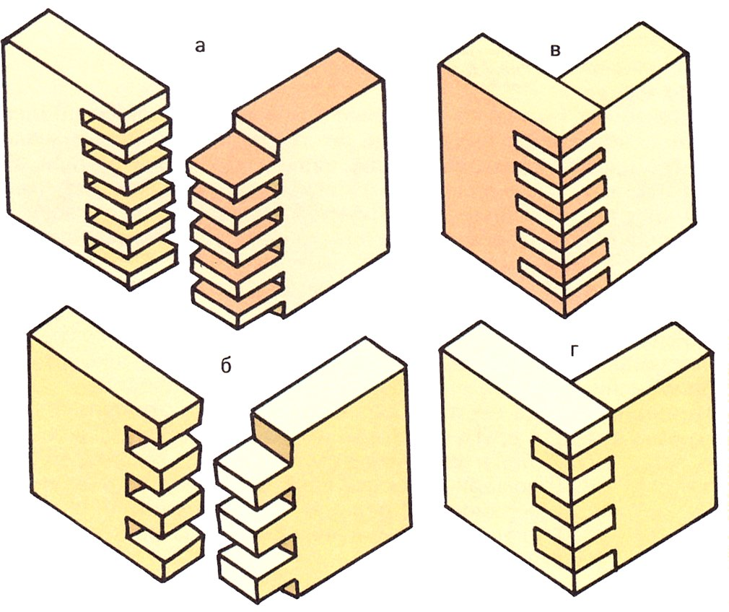
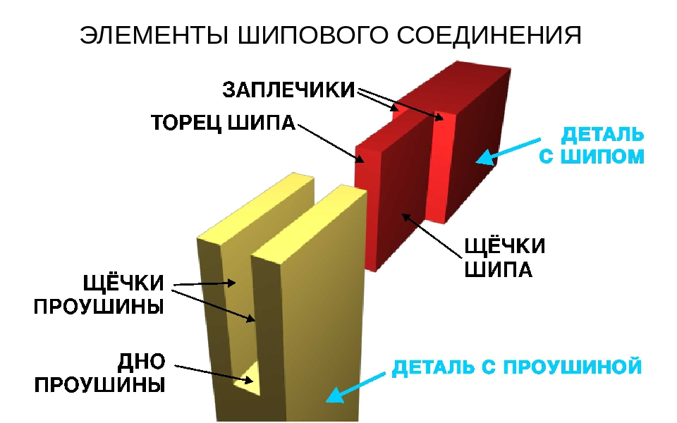
ШИПОВОЕ СОЕДИНЕНИЕ

